Slide 1
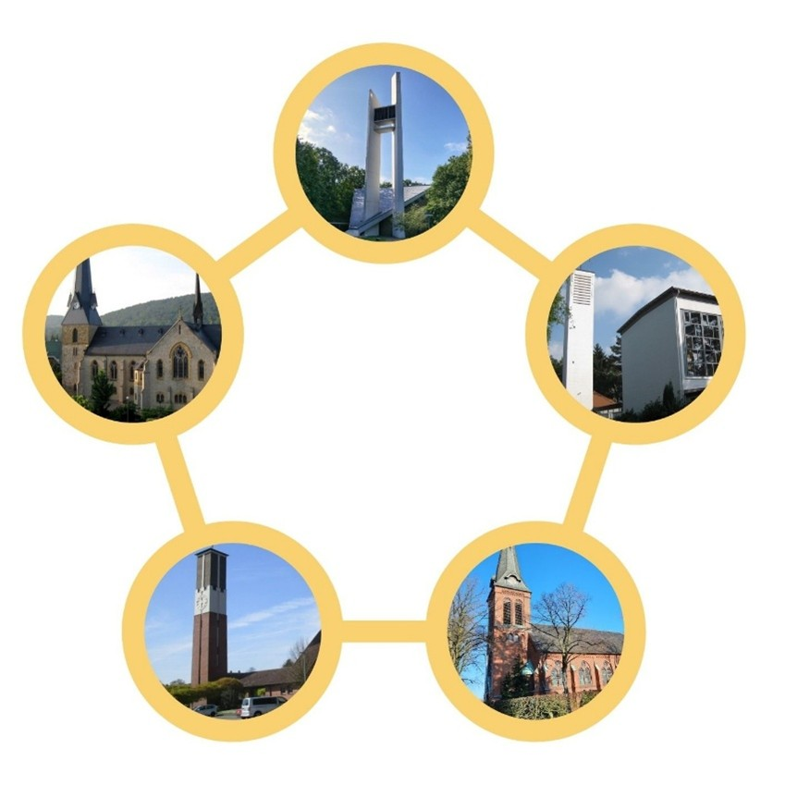
Herzlich willkommen zur Gemeindeversammlung
Unsere Gemeinde ab 1. Januar 2026
14. November um 18.00 Uhr Bartholomäus Gemeindehaus Kirchweg 10, 33647 Bielefeld

Slide 2
Wie lautet der Name der fusionierten Gemeinde? Was sind die kirchlichen Rahmenbedingungen? Wie werden bisherige Presbyter und Ehrenamtliche eingebunden? Wie geht es in der Gemeinde weiter? Was bringen wir mit? Was wollen wir erhalten? Was schätzen Sie an unserer Kirche/Gemeinde?

Slide 3
Wie lautet der Name der fusionierten Gemeinde?
Evangelische Kirchengemeinde Bielefeld-Süd
Die Wahl dieses Namens ist das Ergebnis eines offenen und gemeinschaftlichen Prozesses, an dem sich viele Gemeindeglieder beteiligt haben. Aus den eingegangenen Vorschlägen hat sich dieser Name deutlich hervorgehoben.
Er bringt zum Ausdruck, was uns verbindet: unseren gemeinsamen Glauben an Jesus Christus und unsere Verankerung im Süden unserer Stadt. „Bielefeld-Süd“ beschreibt nicht nur unseren geografischen Ort, sondern steht auch für Offenheit, Weite und Zusammenhalt.
Kriterien bei der Namensauswahl:
Der neue Gemeindename soll aktuell weder im Kirchenkreis Bielefeld noch im Kirchenkreis Gütersloh vorkommen.
Der neue Gemeindename soll einen Ortsbezug haben
Der neue Gemeindename soll möglich auch für kirchenferne Menschen verständlich sein
Der neue Gemeindename soll die Chance haben, vom Landeskirchenamt genehmigt zu werden
Notes:
Wurde mehrmals vorgeschlagen
Evangelische Kirchengemeinde Bielefeld-Süd
Klare geografische Verortung: Der Name macht sofort deutlich, wo sich die Gemeinde befindet. Menschen, die in Bielefeld-Süd leben, fühlen sich direkt angesprochen und wissen, dass dies ihre lokale Kirchengemeinde ist.
Verbindung zur Stadt Bielefeld: Durch den ausschließlichen Bezug zu Bielefeld wird die Zugehörigkeit zur Stadt betont. Das schafft Identifikation und zeigt, dass die Gemeinde Teil des Stadtlebens ist.
Offenheit für den ganzen Stadtteil: Der Name „Bielefeld-Süd“ ist weit gefasst und lädt Menschen aus allen Teilen des südlichen Bielefelds ein, Teil der Gemeinde zu sein. Er schließt niemanden aus.

Slide 4
Was sind die kirchlichen Rahmenbedingungen?

Slide 5
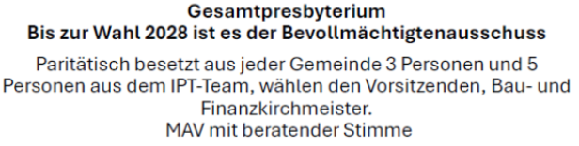
Was sind die kirchlichen Rahmenbedingungen?
Bis zur Wahl im Jahr 2028 gehören dem Bevöllmächtigtenausschuss folgende Mitglieder an:
Angelika Ammann
Conny Kurosch
Amanda Moewert

Slide 6
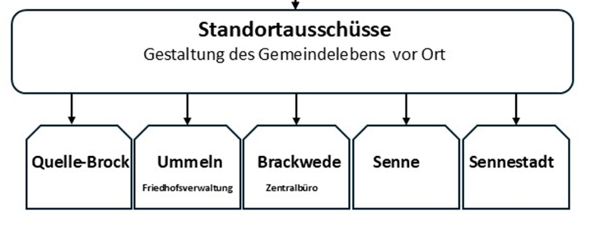
Wie werden bisherige Presbyter und Ehrenamtliche eingebunden?
Die Einbindung erfolgt über die Standortauschüsse vor Ort.
Notes:
Hier Beispiel von uns sieh SWORT Analyse berichten

Slide 7
Wie geht es in der Gemeinde weiter? Was bringen wir mit? Was wollen wir erhalten?
Unsere Gemeinde zeichnet sich durch eine Vielzahl an lebendigen und abwechslungsreichen Aktivitäten aus, die von den Gemeindegliedern besonders geschätzt werden.
Besonders hervorzuheben sind die gewachsenen Traditionen und das Engagement der verschiedenen Freiwilligengruppen, die mit großem Einsatz zum Erfolg „der Gemeindeangebote/des Gemeindelebens“ beitragen.
Notes:
Hier können einzelne von uns die Ergebnisse der Klausurtagung vorbringen.

Slide 8
Wie geht es in der Gemeinde weiter? Was bringen wir mit? Was wollen wir erhalten?
Um einen Überblick über die Stärken, Schwächen, Chancen und Risiken zu erfassen, die das Gemeindeleben prägen, fand am 01.11.2025 eine Klausurtagung statt.

Slide 9
Wie geht es in der Gemeinde weiter? Sie sind gefragt!
Was schätzen Sie an unserer Kirche/Gemeinde?

Slide 10
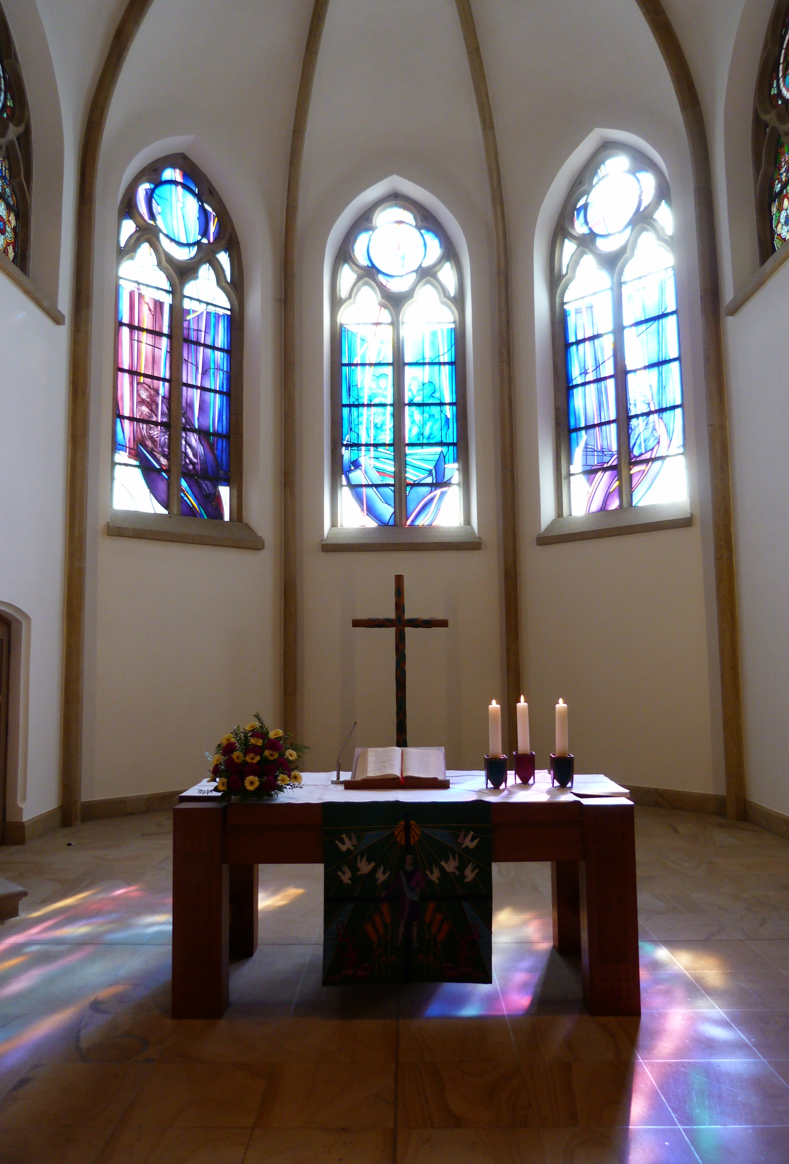
Herzlichen Dank für Ihr Kommen Ihr Presbyterium
Herzliche Einladung zum Vereinigungsgottesdienst am 11.01.2026 um 11.00 Uhr in der Bartholomäuskirche.

